Slide 1
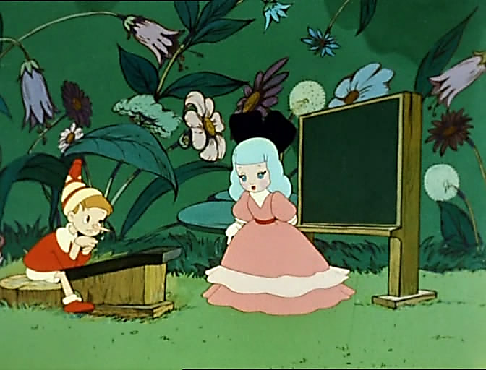
Конкурс интерактивных презентаций «Интерактивная мозаика»
Лабутина Светлана Геннадьевна, учитель начальных классов
Словарные
слова
МБОУ Выездновская СШ Арзамасского района Нижегородской области

Slide 2
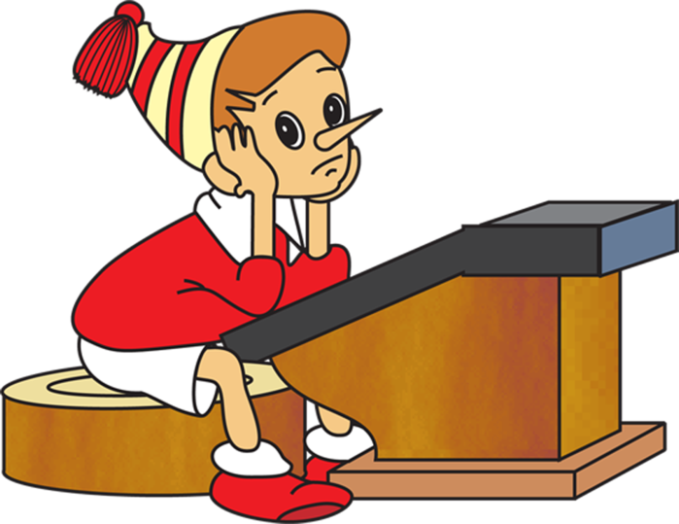
адр…с
е
и

Slide 3
гор…д
о
а

Slide 4
д…ревня
е
и

Slide 5
д…рога
о
а

Slide 6
к…ртина
а
о

Slide 7
кла…
сс
с

Slide 8
к…рова
о
а

Slide 9
м…дведь
е
и

Slide 10
М…сква
о
а

Slide 11
р…бята
е
и

Slide 12
р…сунок
и
е

Slide 13
Ро…ия
с
сс

Slide 14
с…бака
а
о

Slide 15
сп…сибо
о
а

Slide 16
уч…ник
и
е

Slide 17
учит…ль
и
е

Slide 18
ф…милия
о
а

Slide 19
…зык
я
е

Slide 21
https://yandex.ru/images/search?text= поляна картинки для детей
https://yandex.ru/images/search?text=%D0%B1%D1%83%D1%80%D0%B0%D1%82%D0%B8%D0%BD%D0%BE%20%D0%BA%D0%B0%D1%80%D1%82%D0%B8%D0%BD%D0%BA%D0%B8 – буратино
https://yandex.ru/images/search?cbir_id=163241%2FHnG9E6ynGEGQty2iXBfWzA&rpt=imageview&from= буратино
https://yandex.ru/ima
ges/search?text=%D0%B1%D1%83%D1%80%D0%B0%D1%82%D0%B8%D0%BD%D0%BE%20%D0%B2%D0%B5%D0%BA%D1%82%D0%BE%D1%80%D0%BD%D1%8B%D0%B9%20%D0%BA%D0%BB%D0%B8%D0%BF%D0%B0%D1%80%D1%82 -буратино
https://yandex.ru/images/search?cbir_id=96763%2FP401nl8sVftTG3b6H8s6mw&rpt=imageview&from=

